Slide 1

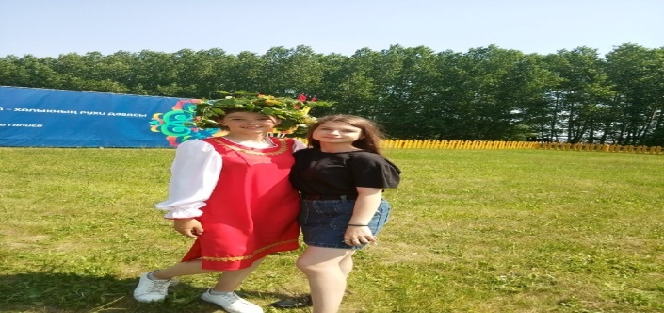
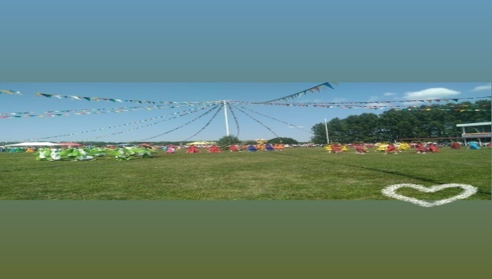
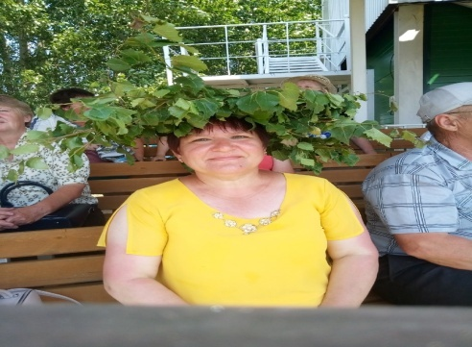
МБОУ «АСОШ №1 им. В.Г.Тимирясова»
Аксубаевского муниципального района
Мероприятия в рамках Года родных языков и народного единства за июнь 2021 года
МО | Всего мероприятий (единиц) | Количество участников (чел.) | Доля от общего количества детей (%)
МБОУ “АСОШ №1 им. В.Г.Тимирясова” | 2 | 100 | 34
20 июня состоялся республиканский праздник “Троицкие хороводы”, где принимали активное участие наши учащиеся. Они пели народные песни, танцевали, участвовали в конкурсах.
13 июня состоялся районный праздник “Сабантуй”, где активно участвовали наши учащиеся и учителя. Они пели, танцевали, организовали игры, участвовали в разных конкурсах.
20 июня состоялся республиканский праздник “Троицкие хороводы”, где принимали активное участие и учителя. Они пели народные песни, танцевали, участвовали в хороводе и в конкурсах.

Slide 2

МБОУ «АСОШ №1 им. В.Г.Тимирясова»
Аксубаевского муниципального района за июнь 2021 года
МО | Всего мероприятий (единиц) | Количество участников (чел.)
МБОУ «АСОШ №1 им. В.Г.Тимирясова» Аксубаевского муниципального района | 2 | 100
Наименование мероприятия | Количество участников | Информация о мероприятии
“Сабантуй” | 70 | 13 июня состоялся районный праздник “Сабантуй”, где активно участвовали наши учащиеся и учителя. Они пели, танцевали, организовали игры, участвовали в разных конкурсах.
«Троица» | 30 | 20 июня состоялся республиканский праздник “Троицкие хороводы”, где принимали активное участие учащиеся и учителя. Они пели народные песни, танцевали, участвовали в хороводе и в конкурсах.

